Slide 1



2023
PHAU NTAWV QHIA TXOG COV TXIAJ NTSIG KEV PAB
Lub Kaum Hli Hnub Tim 3 – Lub Kaum Hli 31, 2022

Slide 2

PHIAJ xWM
Zoo siab txais tos
Kev hloov pauv hauv xyoo 2023
Kev tsim nyog tau kev pab
Cov txiaj ntsig ntawm xyoo 2023
Txheej txheem kev sau npe
Kev sau npe
Cov lus nug

Slide 3

KEV HLOOV PAU HAUV XYOO 2023
Kev npaj kho mob tshiab - Centivo
Txhawb kev kho hniav kom ntau tshaj txhua xyoo
Lub neej tshiab, kev xiam oos qhab, kev raug mob, thiab kab mob phem
Txhim kho kev muaj mob hnyav thiab txiaj ntsig ntawm kev raug hmob

Slide 4

Kev Tsim Nyog Tau Kev Pab
Leej twg tuaj yeem sau npe tau?
Cov neeg ua hauj lwm ua hauj lwm yam tsawg kawg 30 teev / lub lim tiam
Cov txij nkawm raws kev cai
Cov me nyuam hnub nyoog qis dua 26 xyoo
Cov me nyuam xiam oos qhab
Thaum twg koj tuaj yeem sau npe?
Lub Sij Hawm Qhib Sau Npe Kawm Ntawv Txhua Xyoo
Hauv 31 hnub ntawm Qhov Tsim Nyog
Cov Neeg Ua Hauj Lwm Tshiab: Tsis pub dhau 31 hnub txij hnub koj hnub ntiav

Slide 5
Kev Kho Mob

Slide 6


KEV NPAJ KHO MOB - centivo
Kev npaj kho mob tshiab rau Masters Gallery cov neeg ua hauj lwm :
Tsim los muab kev kho mob pheej yig rau koj thiab cov peev txheej uas siv rau kev kho mob kom zoo dua qub
Tsim los ntawm kev sib koom tes ntawm koj thiab tus kws kho mob uas koj xaiv thawj zaug (Primary Care Provider PCP)

Slide 7

KEV NPAJ KHO MOB - centivo
Yog tias koj ua hauj lwm nrog koj tus kws kho mob thawj zaug los tswj koj txoj kev noj qab haus huv, koj yuav tau txais :
Tus nqi saib xyuas pheej yig:
Tsis muaj kev txiav tawm (yog tias xaiv txoj kev npaj tsis tau txiav tawm)
Tau kev mus kuaj mob thawj zaug dawb
Yooj yim, kwv yees tau them nyiaj rau tag nrho lwm yam kev kuaj mob
Kev kuaj mob thaum muaj xwm ceev tau them rau ntawm tus nqi hauv network thaum koj nyob deb ntawm tsev
Kev kuaj mob thaum muaj xwm ceev tau them rau ntawm tus nqi hauv network txawm tias koj nyob qhov twg
Ib qho yooj yim ntawm kev kuaj mob hauv virtual kev xaiv thawj kev saib xyuas (Tele-Med)
Mus saib tus network directory tus vev xaib ntawm mastersgalleryfoods.centivo.com txhawm rau nrhiav cov kws kho mob los sis kev xaiv hom chaw, npe los sis zip code

Slide 8
Kev sib piv ntawm kev npaj kev kev kho mob
Cov txiaj ntsig ntawm kev kho mob | Centivo Tsi Muaj Kev Txiav Tawm Network |  | Centivo Choice Network
 | Hauv-Network | Tawm Hauv-Network | Hauv-Network | Tawm Hauv-Network
Txiav tawm (Ib leeg/tsev neeg) | $0 / $0 | N/A / N/A | $3,000 / $6,000 | $6,000 / $12,000
Siab tshaj ntawm lub hnab ((Ib leeg/tsev neeg) | $4,000 / $8,000 | N/A / N/A | $6,500 / $13,000 | $10,000 / $20,000
Cov kev pab cuam
Mus Saib Chaw Ua Hauj lwm (Tus Kws Kho Mob / Tus Kws tshaj lij) | No charge / $100 copay | N/A | No charge / $100 copay | 50%*
Kev Saib Xyuas Kev Tiv Thaiv | No charge | N/A | No charge | 50%*
Hoob tus neeg mob nyob sab nrauv / X-ray | $20 copay | N/A | $20 copay | 50%*
Kev phias mob sab nrauv | $700 copay | N/A | 30%* | 50%*
Tus mob hauv tsev kho mob | $900 copay | N/A | 30%* | 50%*
Chav thaum muaj xwm ceev | $350 copay | $350 copay | $300 copay + 30%* | $300 copay + 30%*
Chaw kho mob thau muaj xwm ceev | $100 copay | N/A | $100 copay | 50%*
Cov Ntawv Tshuaj (ntau yam / cov nyiam / cov tsi nyiam)
Cov khw muag tshuaj (muaj 30-hnub) | $10 / 20% / 30% | N/A | $15 / 20% / 30% | N/A
Cov khw muag tshuaj (muaj 90-hnub) | $30 / 20% / 35% | N/A | $45 / 20% / 35% | N/A
Kev Xa Ntawv (muaj 90-hnub) | $25 / 20% / 35% | N/A | $37.50 / 20% / 35% | N/A
Tshwj xeeb (Navitus) | 20% | N/A | 20% | N/A
Feem puas ntawm kev tiv thaiv ​​thiab cov nyiaj them ua ke tau qhia hauv daim ntawv qhia saum toj no sawv cev rau tus tswv cuab yuav tsum them.
* Cov txiaj ntsig nrog lub hnub qub ( * ) xav kom cov nyiaj txiav tawm ua ntej qhov phiaj xwm pib.

Slide 9
Centivo – TSI MUAJ KEV TXIAV TAWM NTAWM KEV NPAJ
Cov Phiaj Xwm:
Network muaj ntsis me ntawm cov chaw muab kev pab
Tsis muaj kev txiav tawm
Teem raws li tus nqi
Kev mus ntsib nrog koj Pab Pawg Pab Cuam Kev Kho mob ntawm Ntiag Tug Muaj Pub Dawb
Muaj Cov Kev Pab Kuaj Mob Hauv Virtual (TeleMed)
Kev sib koom tes ntawm kev saib xyuas ntawm koj pab neeg saib xyuas thawj zaug thiab cov kws kho mob tshwj xeeb
Kev kuaj mob thaum muaj xwm txheej ceev tau them raws li hauv-network txawm tias koj yuav nyob rau qhov twg
Notes:
Txoj Kev Npaj Tsis Muaj Kev Txiav Txim Siab muaj hauv lub network me. tab sis tsis muaj kev txiav tawm Yog li qhov kev pab them nqi pib tam sim ntawv. Muaj xws li:
tsis muaj kev txiav tawm
Teeb tsa cov nqi them kom koj paub tias koj yuav tshuav dab tsi ua ntej koj tau txais kev saib xyuas.
Kev mus ntsib dawb rau pab neeg saib xyuas thawj zaug hauv koj lub network uas koj xaiv.
Centivo Virtual Primary Care yog lwm txoj hauv kev pub dawb rau kev saib xyuas ib-rau-ib tus thawj coj uas koj tuaj yeem nkag mus rau txhua qhov chaw ntawm koj lub xov tooj los sis computer.
Ib pab neeg saib xyuas tseem ceeb uas yuav tswj xyuas koj qhov kev saib xyuas thiab xa koj mus rau ib tus kws kho mob uas ntseeg siab hauv zej zog.
Kev kho mob ceev yuav them rau cov nqi hauv network thaum koj tsis nyob hauv tsev.
Cov nqi kho mob thaum muaj xwm txheej ceev hauv-network txawm tias koj yuav nyob qhov twg.

Slide 10
Centivo – Kev Npaj choice network
Cov Phiaj Xwm:
Cov network uas muab kev pab cuam
Teem raws li tus nqi
Kev mus ntsib nrog koj Pab Pawg Pab Cuam Kev Kho mob ntawm Ntiag Tug Muaj Pub Dawb
Muaj Cov Kev Pab Kuaj Mob Hauv Virtual (TeleMed)
Kev sib koom tes ntawm kev saib xyuas ntawm koj pab neeg saib xyuas thawj zaug thiab cov kws kho mob tshwj xeeb
Kev kuaj mob thaum muaj xwm txheej ceev tau them raws li hauv-network txawm tias koj yuav nyob rau qhov twg
Notes:
Kev Npaj Pab Cuam Choice Network kom muaj qhov txiav tawm, yog li koj yuav tsum tau them raws li ntawm lub hnab ua ntej koj txoj kev npaj yuav them rau koj qhov kev saib xyuas. Txoj kev npaj no muaj network dav dua tab sis yuav raug nqi ntau dua. Muaj xws li:
Teem cov nyiaj them ua ke kom koj ib txwm paub tias koj yuav tshuav dab tsi ua ntej koj tau txais kev saib xyuas
Kev mus kuaj mob nrog koj pawg neeg saib xyuas thawj zaug hauv lub network muaj pub dawb
Centivo Virtual Primary Care, ib qho yooj yim uas tsis muaj nqi rau kev saib xyuas hauv tus kheej uas koj tuaj yeem nkag tau txhua qhov chaw ntawm koj lub xov tooj los sis khoos phis tawj
Pab Pawg Pab Cuam Uas Tseem Ceeb uas yuav tswj xyuas koj qhov kev saib xyuas thiab xa koj mus rau cov kws tshaj lij hauv zej zog, cov neeg ntseeg siab
Kev saib xyuas thaum muaj xwm ceev tau them rau ntawm tus nqi hauv network thaum koj nyob deb ntawm tsev
Kev saib xyuas xwm thaum muaj xwm txheej ceev tau them rau ntawm tus nqi hauv network txawm tias koj yuav nyob rau qhov twg

Slide 11
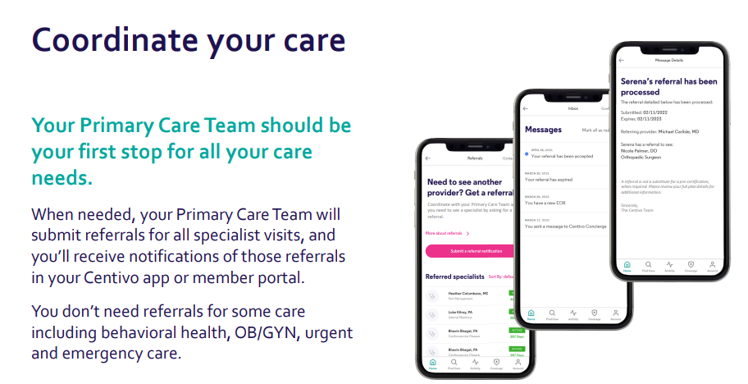
KEV NPAJ KHO MOB– KEV QIB SIV pcp
Koom tes nrog koj li kev saib xyuas
Cov kev pab cuam uas tsis xav tau kev xa muaj xws li:
Kev kho mob thaum muaj xwm ceev
Kev kho mob thaum muaj xwm txheej ceev
OB/GYN Care
Kev Kho Tus Cwj Pwm
Kev kho lub nrog cev, kev xav thiab hais lus
Kev Kho Mob Chiropractic
Alternative Medicine Care
Labs, X-Rays thiab lwm yam kev ntsuam xyuas
Cov kev pab cuam muaj nyob rau ntawm Lub Chaw Pab cuam Kev Noj Qab Haus Huv thiab Kev Noj Qab Haus Huv
Koj Pab Pawg Saib Xyuas Kev Pab Cuam Tseem Ceeb yuav tsum yog koj thawj qhov chaw nres rau txhua yam uas koj xav tau kev saib xyuas.
Thaum xav tau, Pab Pawg Saib Xyuas Kev Pab Cuam Tseem Ceeb yuav xa mus rau txhua qhov tshwj xeeb, thiab koj yuav tau txais cov ntawv ceeb toom ntawm cov xa mus rau hauv koj lub Centivo app los sis cov tswv cuab portal

Slide 12
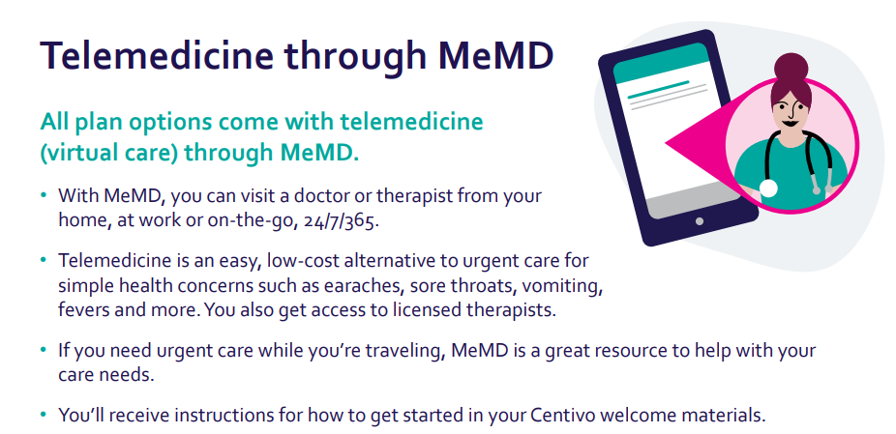
Kev npaj kho mob – sij hawm nyob deb
Siv MeMD Sij Hawm Nyob Deb
Txhua txoj kev npaj tuaj koom nrog sij hawm nyob deb (virtual care) los ntawm MeMD
Nrog MeMD, koj tuaj yeem mus ntsib kws kho mob los sis tus kws kho mob hauv koj lub tsev, tom chaw hauj lwm los sis sij hawm mus rau qhov txias chaw, 24/7/365.
Luj sij hawm nyob deb yuav yog ib qho yooj yim, tus nqi rau kev kho mob ceev rau cov kev txhawj xeeb yooj yim xws li mob pob ntseg, mob caj pas, ntuav, kub taub hau thiab lwm yam. Koj tseem tuaj yeem nkag mus rau cov kws kho mob muaj ntawv tso cai li li tsoom fwm txoj cai.
Yog tias koj xav tau kev saib xyuas ceev thaum koj mus ncig, MeMD yog ib qho zoo los pab koj cov kev xav tau kev saib xyuas.
Koj yuav tau txais cov lus qhia tias yuav pib li cas hauv koj cov ntaub ntawv txais tos Centivo.

Slide 13
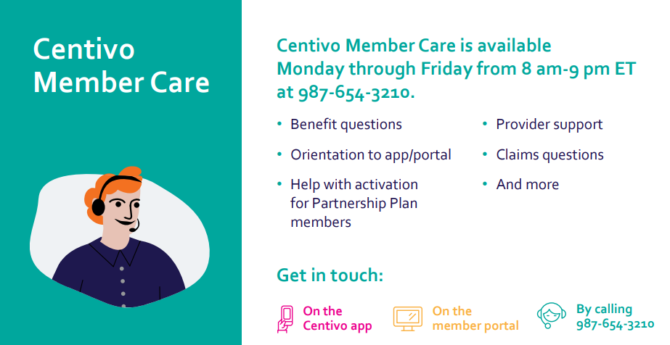
Kev npaj kho mob – Tus tswv cuab saib xyuas
muaj nyob rau hnub Monday txog Friday thaum 8 am – 9 pm ET ntawm 987-654-3210
Centivo Tus Tswv Cuab Saib Xyuas
Cov lus nug muaj txiaj ntsig
Kev taw qhia rau app/portal
Pab rau kev ua kom muaj kev koom tes nrog cov tswv cuab
kev pab txhawb nqa
thov cov lus nug
thiab lwm yam
Hu Rau Ntawm:

Slide 14
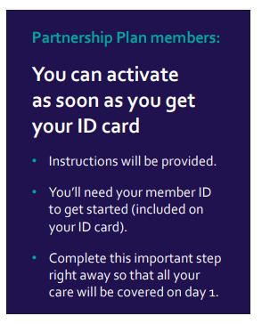



Kev npaj kho mob – Tus tswv cuab saib xyuas
Kev Pib Nrog Rau Koj Txoj Kev Npaj Kho Mob
koom tes nrog cov tswv cuab
Koj yuav tau txais koj daim npav ID kev kho mob thaum lub Kaum Ob Hli. Yog tias koj xav tau kev kuaj mob ua ntej koj tau txais, hu rau Centivo Tus Tswv Cuab Saib Xyuas Pab Pawg kom muaj kev pab
Cov neeg ua hauj lwm uas sau npe rau hauv Centivo Plan yuav tau txais cov lus qhia rau "Qhib" txhawm rau ua kom muaj kev pov hwm rau hnub 1
Yog muaj lus nug txog koj txoj kev npaj kho mob hauv lub xyoo, koj tuaj yeem hu rau Centivo Tus Tswv Cuab Saib Xyuas Pab Pawg
koj tuaj yeem qhib tau sai li sai tau thaum koj tau txais koj daim npav ID
Yuav muaj kev qhia
koj yuav xav tau koj tus tswv cuab li ID txhawm rau pib (nrog rau koj daim npav ID)
Ua kom tiav cov kauj ruam tseem ceeb no tam sim ntawv kom tag nrho koj cov kev saib xyuas yuav raug them rau hnub 1

Slide 15
Kev Tswj Xyuas Khw Muag Tsuaj

Slide 16

Khw muag tshuaj
Kev Xa Ntawv Mus Rau Khw Muag Tshuaj
Mobile App
Sau Npe & Txhawm Rau Pib (Cov tub ntxhais kawm tshiab nkaus xwb)
Saib Ntawm www.serve-you-rx.com
Kev luam ntawv tshiab ntawm khw muag khoom
Hu rau Cov Neeg Siv Khoom ntawm 800-481-4940
Muab koj lub khw muag tshuaj tus xov tooj tam sim no thiab koj tus lej tshuaj
Xa ib daim ntawv tshuaj tshiab ntawm Fax 866-494-0364
Txaus siab rau qhov yooj yim ntawm koj lub ntsis ntiv tes
Nrog lub mobile app koj tuaj yeem ua tau:
• Sib piv cov nqi tshuaj kom pom qhov kev xaiv tus nqi qis tshaj rau koj
• Nrhiav cov khw muag tshuaj hauv network uas yooj yim tshaj plaws
• Txuag koj lub khw muag tshuaj kom nkag tau yooj yim
• Txuag koj cov ntaub ntawv tshuaj
• Saib koj daim npav ID
• Lub mobile app nta ib qho yooj yim rau npe, yooj yim navigation, thiab ib tug tshiab, tus neeg siv-phooj ywg tsim los pab koj nrhiav tau koj cov txiaj ntsig tshuaj. Ntxiv rau, koj yuav nkag mus rau txhua cov ntaub ntawv tseem ceeb uas koj xav tau los txiav txim siab paub txog koj cov tshuaj thiab txuas ntxiv mus rau txoj kev txhim kho kev noj qab haus huv.

Slide 17
Khw muag tshuaj
Khw muag tshuaj tshwj xeeb
Tus Kws Saib Xyuas Neeg Mob, Tus Saib Xyuas Neeg Mob thiab Kws Tshuaj
Muaj kev pab dawb: 866-333-2757
Kev Txhawj Nqa Tus Muag
Kev tiv tauj ib leeg rau cov tshuaj tshwj xeeb
Ntuav Qhia
Cov Kev Pab Cuam Clinical
Kev kawm ntawm txog kev kho mob thiab tshuaj
Kev tshuaj xyuas tshuaj
Kev Pab Cuam Qhov Tsi Zoo Qees Lub Sij Hawm
Kev cob qhia txhaj tshuaj hauv xov tooj
Txhua hli refill thiab kev kawm hu

Slide 18
Hniav

Slide 19

Qhov tswj xeeb ntawm kev npaj kho hniav
Cov txiaj ntsig ntawm kev kho hniav | Delta Dental DPPO
 | Hauv-Network | Tawm Hauv-Network
av tawm (Ib leeg/tsev neeg) | $50 / $150 | $50 / $150
Cov txiaj ntsig siab tshaj plaws (rau tus kheej) | $2,000 | $2,000
Cov kev pab cuam
Kev Pab Cuam Tiv Thaiv (Cov Kev Pab Cuam) | Qhov nyuaj | Qhov nyuaj
Kev Pab Cuam Xuj Thawj (Cov Kev Pab Cuam) | 20%* | 20%*
Cov Kev Pab Cuam Ntau Yam (Cov Kev Pab Cuam) | 50%* | 50%*
Hniav Cuav (Cov me nyuam yaus hnub nyoog tsi dhau 19 xyoo) | $2,000 cov txiaj ntsig siab tshaj plaws hauv lub neej | $2,000 cov txiaj ntsig siab tshaj plaws hauv lub neej
Nce siab tshaj plaws rau kev kho hniav thiab Ua Hniav Cuav!
Feem puas ntawm kev tiv thaiv ​​thiab cov nyiaj them ua ke tau qhia hauv daim ntawv qhia saum toj no sawv cev rau tus tswv cuab yuav tsum them.
* Cov txiaj ntsig nrog lub hnub qub ( * ) xav kom cov nyiaj txiav tawm ua ntej qhov phiaj xwm pib.

Slide 20
Qhov Muag Pom Kev

Slide 21


Qhov tswj xeeb ntawm kev npaj lub zeem muag
Cov txiaj ntsig ntawm lub zeem muag | EyeMed Vision
 | Hauv-Network khau xwb | Tawm hauv-Network
Kev Xeem (ib zaug txhuas 12 lub hli) | $10 | Txog li $35
Khoom siv copay | $10 | N/A
Lenses (ib zaug txhuas 12 lub hli)
Ib lub zeem muag | $10 | Txog li $25
Bifocal | $10 | Txog li $40
Trifocal | $10 | Txog li $55
Frames (ib zaug txhuas 24 lub hli) | Mus txog $130 | Txog li $65
Contact Lenses (ib zaug txhuas 12 lub hli; yam tsi siv tsom iav) | Mus txog $120; lis ntawm 15% | Txog li $96

Slide 22
Flexible Spending Accounts (Cov As Khauj Siv Nyiaj Yooj Yim)

Slide 23

Flexible Spending Accounts (Cov As Khauj Siv Nyiaj Yooj Yim)
Kev Tswj los ntawm EBC (Employee Benefits Corporation)
Daim npav rho nyiaj kom nkag tau yooj yim rau cov nyiaj kho mob
Xyoo Kev Npaj yuav xaus rau lub Kaum Ob Hli Hnub Tim 31 los sis tom qab koj qhov kev txiav tawm hauj lwm, qhov twg yog qhov ua ntej
Cov ntawv thov yuav tsum xa tsis pub dhau 90 hnub tom qab Lub Xyoo Kev Npaj xaus
Ib qho nyiaj ntau lis $ 570 * tshuav nyob rau hauv tus as qhauj ntawm lub xyoo kawg yuav raug rho tawm
* Tam sim no IRS txwv rau 2023 yuav tau siv

Slide 24
Flexible Spending Accounts (Cov As Khauj Siv Nyiaj Yooj Yim)
FSA Rau Kev Kho Kab Mob Kev Nkeeg (HCFSA)
FSA Rau Kev Zov Me Nyuam (DCFSA)
Cov nqi kho mob sab nrauv xws li kev them nyiaj, kev txiav tawm, nyiaj thaum npib, kho hniav thiab lub zeem muag
Kev xaiv tsa xyoo zaus se ntau tshaj yog $2,850*
Mus txog $ 570 * tuaj yeem coj mus rau xyoo 2024
* Tam sim no IRS muaj kev txwv rau xyoo 2023
Them rau cov nqi kho mob rau cov me nyuam yaus hnub nyoog qis dua 13 xyoo los sis cov neeg laus uas xias oos qhab
Kev xaiv tsa xyoo suas se ntau tshaj yog $5,000 qhov siab tshaj plaws rau ib tsev neeg ($ 2,500 rau ib tus neeg yog tias sib yuav los sis ua ntawv sib nrauj)

Slide 25
Kev Pov Hwm Txoj Sia thiab AD&D

Slide 26


Basic Life/AD&D (Lag luam them rau)
100% Them los ntawm Masters Gallery Foods
Kev sib nrig ntawm Omaha yog qhov kev pab cuam tshiab
Txiaj ntsig
Tus nqi | 1 npaug ntawm cov nyiaj hli
Txhiaj ntsig siab tshaj plaws | $50,000
AD&D | Muab cov txiaj ntsig ntxiv yuav tsum muaj tus tuag, poob ceg, los yog hnov li qhov tshwm sim ntawm kev sib tsoo
Notes:
s

Slide 27
Supplemental Life / AD&D (Neeg ua hauj lwm them rau)
Kev xaiv yuav khoom pov hwm lub neej ntxiv rau tus kheej thiab tsev neeg
Kev sib nrig ntawm Omaha yog qhov kev pab cuam tshiab
Nro ntsoov: Kev Qhib Sau Npe Muaj Tiag – Nov yog koj ib lub sij hawm txhawm rau los xaiv los sis nce nyiaj pov hwm lub neej ntxiv
Hom txiaj ntsig
Tus nqi | Cov neeg ua hauj lwm: $25,000 nce mus txog $200,000 qhov siab tshaj plaws Khub txij khawm: $5,000 nce mus txog $50,000 qhov siab tshaj plaws Me nyuam yaus: Hnub nyoog qis duas 26 – mus txog $10,000 (Khub txij nkawm thiab tus me nyuam tsuas yog tsim nyog tau txais kev pab yog tias tus neeg ua hauj lwm tau txais kev pab)
Qhov teeb meem kev ua pov thawj | Cov neeg ua hauj lwm: $200,000 ($100K nce ntxiv yog piv rau yam tag los) Khub txij khawm: $50,000 Me nyuam yaus: $10,000
Notes:
Koj muaj kev xaiv yuav khoom pov hwm lub neej ntxiv rau koj tus kheej thiab cov neeg hauv koj tsev neeg

Slide 28
Kev Pov Hwm Pab Txoj Kev Tsis Taus

Slide 29
Kev Pov Hwm Pab Txoj Kev Tsis Taus
Kev Tsis Taus Mus Ntev
Siab Yeem Txoj Kev Tsis Taus Ib Ntus
100% Them los ntawm Masters Gallery
Kev sib nrig ntawm Omaha yog qhov kev pab cuam tshiab
100% them los ntawm koj
Kev sib nrig ntawm Omaha yog qhov kev pab cuam tshiab
Qhov Tseem Ceeb Ntawm Kev Npaj
Feem puas ntawm cov txiaj ntsig | 50%
Cov nyiaj siab tshaj plaws ntawm hli | $5,000
Cov txiaj ntsig thaum pib | Tom qab 90 hnub ntawm qhov kev tsim nyog Qhov xiam oos qhab ntawm kev ua hauj lwm
Lub sij hawm uas muaj txiaj ntsig siab tshaj plaws | 5 xyoo
Qhov Tseem Ceeb Ntawm Kev Npaj
Feem puas ntawm cov txiaj ntsig | 60%
Cov nyiaj siab tshaj plaw ntawm lub lim tiam | $1,500
Cov txiaj ntsig thaum pib | Tom qab 14 hnub ntawm qhov kev tsim nyog Qhov xiam oos qhab ntawm kev ua hauj lwm
Lub sij hawm uas muaj txiaj ntsig siab tshaj plaws | 11 lub lim tiam
Hu rau koj Lub Chaw Pab cuam Tib Neeg (Human Resources Department) txhawm rau txhua nqe lus nug txog kev kho mob
Notes:
Kev tuav pov hwm kev tsis taus muab cov txiaj ntsig los hloov ib feem ntawm koj cov nyiaj tau los uas ploj lawm thaum koj tsis tuaj yeem ua hauj lwm vim muaj kev raug mob los sis muaj mob.

Slide 30
Cov Txiaj Ntsim Kev Pab Siab Yeem

Slide 31
Cov Txiaj Ntsim Kev Pab Siab Yeem
Kev Pov Hwm Raug Mob Yuam Kev
Kev Muaj Mob Nyhav
Kev tuav pov hwm thaum muaj xwm txheej ceev tuaj yeem ua rau muaj kev cuam tshuam txog ntawm nyiaj txiag ntawm kev raug mob, kev them nyiaj rau koj los pab them cov nqi tawm ntawm hnab ris uas tsis xav txog kev kho mob los sis koj tsev neeg li kev muaj raug mob.
100% them los ntawm koj
Kev sib nrig ntawm Omaha yog qhov kev pab cuam tshiab
Nrog rau kev pov hwm thaum mob hnyav, koj yuav tau txais cov txiaj ntsig zoo yog tias koj raug kuaj pom tias koj tuaj yeem siv tau txawm li cas los xij koj xav tau, suav nrog kev pab them nqi: kev kho mob, tshuaj, kev mus ncig, khoom siv nce qis thiab ntau lwm yam..
100% them los ntawm koj
Kev sib nrig ntawm Omaha yog qhov kev pab cuam tshiab
Ob qhov kev pab them nqi muaj kev txhawb nqa kev noj qab haus huv ntawm $ 100 rau ib tus tswv cuab ntawm ib xyoo!
Cov txiaj ntsig no tuaj yeem tso cai rau lub phiaj xwm them rau nws tus kheej!
Notes:
Cov txiaj ntsig tau tsim los ua kom tiav koj qhov kev pab them nqi kho mob. Kev pab cuam kuj muaj rau koj tus txij nkawm thiab cov neeg nyob hauv.
kev pov hwm thaum muaj xwm txheej ceev
Kev tuav pov hwm thaum muaj xwm txheej ceev tuaj yeem txo qhov cuam tshuam nyiaj txiag ntawm kev raug mob. Los ntawm kev them nyiaj rau koj los pab them cov nqi tsis tau pom dua uas cuam tshuam nrog kev kho koj qhov raug mob.
Kev Mob Hnyav
Koj puas paub tias tus nqi nruab nrab ntawm lub hnab cuam tshuam nrog kev kho mob hnyav yog tshaj $ 7,001? nrog kev pov hwm mob hnyav Koj yuav tau txais cov nyiaj them poob hauj lwm yog tias koj raug kuaj pom tias muaj kev tiv thaiv uas koj tuaj yeem siv tau raws li koj xav tau. Qhov no suav nrog kev pab them nqi kho mob (xws li kev sim), cov ntawv sau tshuaj, cov nqi mus ncig, khoom siv nce nqi, thiab lwm yam.
Cov txiaj ntsig kev noj qab haus huv
Kev Pab Cuam Kev Noj Qab Haus Huv thiab Kev Nyab Xeeb Kev muab kev txhawb nqa kev noj qab haus huv ntawm $ 100 rau ib tus tswv cuab hauv ib xyoos thaum kuaj xyuas kev noj qab haus huv. thiab xa daim foos pab kev noj qab haus huv uas lawv yuav tau txais daim tshev rau $200 (los sis $100 ntawm txhua qhov).

Slide 32
Employee Assistance Program (Txoj Kev Pab Txhawb Neeg Ua Hauj Lwm) (EAP)

Slide 33
Employee assistance program (Txoj Kev Pab Txhawb Neeg Ua Hauj Lwm) (EAP)
100% Them los ntawm Masters Gallery
Kev sib nrig ntawm Omaha yog qhov kev pab cuam tshiab
Txog li peb (3) zaug ntawm ib qhov teeb meem hauv ib xyoo
Nkag mus rau cov kws pab tswv yim 24/7 – TSIS PUB NEEG PAUB!
Hauv xov tooj
Ntawm tus kheej
Kev pab tus kheej, kev cai lij choj thiab nyiaj txiag
Cov cuab yeej online, kev qhia, yeeb yaj kiab thiab ntau ntxiv!
Cov ntaub ntawv ntxiv yuav raug tshaj tawm, xa mus rau email, thiab muaj nyob ntawm MyMGF thiab UKG thaum Lub Ib Hli

Slide 34
Cov Muaj Nqis Ntxiv

Slide 35

Cov txiaj ntsig uas muaj nuj nqi
Ib America 401K
Chaw muaj kev noj qab nyob zoo – Cov chaw kho mob nyob ze
Kev pab cuam AAA

Slide 36
Cov Nqi/txiaj ntsig

Slide 37
Tus nqi ntawm cov txiaj ntsig (Txhuas Lub Lim Tiam)
Cov kev txiav nyiaj hli | Cov neeg ua hauj lwm khau xwb |  | Cov neeg ua hauj lwm + khuj txij nkawm |  | Cov neeg ua hauj lwm me nyuam yaus(ren) |  | Cov neeg ua hauj lwm thiab tsev neeg
 | Tus qauv | Qhov zoo | Tus qauv | Qhov zoo | Tus qauv | Qhov zoo | Tus qauv | Qhov zoo
Tsis muaj txoj kev npaj kho mob uas raug txiav tawm. | $99 | $69 | $202 | $143 | $163 | $114 | $288 | $210
Kev npaj xaiv | $84 | $58 | $174 | $123 | $140 | $99 | $247 | $180
Luam yeeb | $10 |  | $20 ($10 EE / $10 SP) |  | $10 |  | $20 ($10 EE / $10 SP)
Khev Npaj Kho Hniav | $3 |  | $6 |  | $8 |  | $10
Kev npaj ub zeem muag | $3.89 |  | $7.78 |  | $7.94 |  | $11.83
Thov mus saib Phau Ntawv Qhia Txog Kev Pab Cuam kom paub meej txog kev tuag, kev tsis taus, kev raug mob, thiab tus nqi thaum mob hnyav.

Slide 38
Ntaub Ntawv Qhov Zoo Ntawm COv Neeg Ua Hauj Lwm
Leej twg yuav tsum tau koom txhawm kom tau txais nqi luv?
Txhua tus neeg ua hauj lwm thiab lawv cov txij nkawm (Yog tias nyob hauv txoj kev npaj kho mob).
Kev koom nrog?
Yuav txais Neeg Ua Hauj Lwm Zoo Neej cov nqi muas thiab yuav muaj mus ntxiv rau tag nrho cov neeg ua hauj lwm thiab cov txij nkawm uas tsim nyog tau hauv xyoo 2022 los sis thaum ntiav kiag. Cov neeg ua hauj lwm uas tam sim no yeej them qhov nqi muas siab dua yuav muaj tau qhov kev ntsuam xyuas Neeg Ua Hauj Lwm Zoo Neej rau xyoo 2023 ua ntej lub Kaum Ob Hlis Ntuj tim 15, 2022 kom tsim nyog tau 2023 Neeg Ua Hauj Lwm Zoo Neeg cov nqi muas.
Kuv tuaj yeem mus xeem qhov kev tiv thaiv / kev kuaj mob nyob qhov twg?
Txhua tus kws kho mob koj xaiv suav nrog cov chaw kho mob thiab kev noj qab haus huv (Nws tsis tas yuav yog koj tus kws kho mob thawj zaug.) Thov nco ntsoov: Yog tias koj tsis koom nrog qhov kev pab cuam Qhov Zoo Ntawm Cov Neeg Ua Hauj Lwm (Well Worker), koj yuav tsis muaj peev xwm ua pov thawj tias koj haus luam yeeb. Thiab koj yuav cia li raug them raws li kev haus luam yeeb ntau dua ntxiv.

Slide 39
Cov txheej txheem kev sau Npe

Slide 40



Kev Sau Npe
Mus Ntawm www.nw16.ultipro.com*
Txhawm rau copy daim ntawv, hu rau Katie Boge
Hnub kawg yog Lub Kaum Hli Hnub Tim 31, 2022
* Cov ntaub ntawv nyiaj pab ntxiv Nrog rau cov lus piav qhia ntawm Txoj Kev Npaj Ua Ntej (SPD) thiab Daim Ntawv Tshaj Tawm Txog Kev Ua Raws Txoj Cai * muaj nyob rau ntawm thawj nploog ntawv ntawm Masters Gallery Foods, Inc., UKG homepage / Myself / My Company / Electronic Forms.
Notes:
Mus ntawm nw16.ultipro. com* Yog xav paub ntxiv txog daim duab qhia chaw thiab cov lus qhia kev sau npe.
Yog tias koj xav tau ib daim qauv ntawm cov ntaub ntawv muaj nyob hauv UKG, hu rau Katie Boge.

Slide 41

Cov lus nug

